Slide 1
용인시 전기차 완속 충전소의 최적 입지 선정
부릉부릉
홍유빈 김수민 김태완 선대운 신유진

Slide 2
Contents
01
02
03
04
About
the Project
최적 입지
후보지 탐색
수요 예측
모델
최적 입지
선정
배경
목적 및 필요성
프로젝트 개요
후보지 기준
데이터 전처리
모델링
데이터 전처리
Clustering 결과
결과 해석
활용 방안
한계점

Slide 3
About the Project

Slide 4


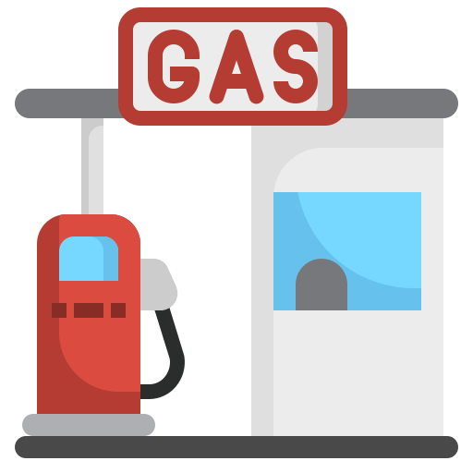

INTRO FIRST SECOND FINAL
목적 및 필요성
일반 자동차는 주유소에서 연료를 주입하는 방식을 사용하는 반면,
전기 자동차는 전기차 충전소에서 일정 시간 충전기를 연결해야 주행이 가능하다.

Slide 5
INTRO FIRST SECOND FINAL
목적 및 필요성
전기차 등록대수 추이
[단위:만]
25
23.1
20
15
10
13.4
8.9
5
5.5
1.0
2.5
0
2016
2017
2018
2019
2020
2021

Slide 6
INTRO FIRST SECOND FINAL
불필요한 비용은 절감하고 이용자들에게 더 큰 효용을 줄 수 있는
전기차 완속 충전소의 최적 입지를 선정!
충전전력: 7kW / 충전시간: 4~5시간
→ 급속 충전소의 입지 조건과 다르게 고려해야 함.

Slide 7
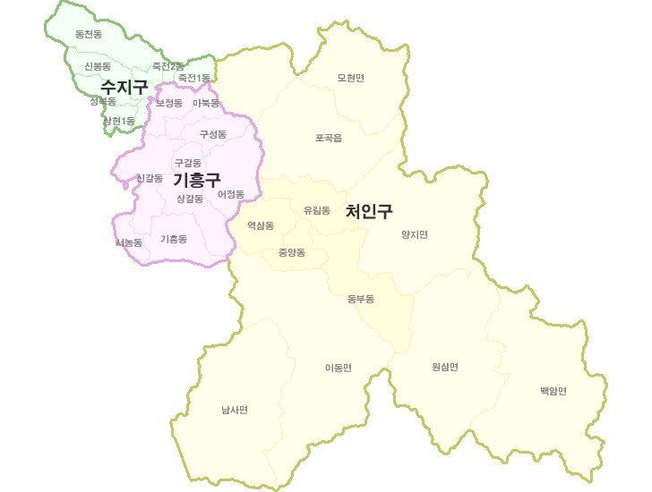





01
02
03
완속 충전소 입지 후보지 탐색
충전 수요 예측 모델 구축
충전 수요 기반 최적 입지 선정
이용 선호도가 높은 설치지점 파악
앱 사용자 수 데이터 기반 충전 수요 예측
전기차 충전소 최적 입지 선정

Slide 8
FIRST : 후보지 탐색

Slide 9
INTRO FIRST SECOND FINAL
How
이용 선호도가 높은 설치지점
아파트단지
공영주차장
공공기관
직장 대단위 업무시설
대형쇼핑센터
산업단지
체육시설
공원
주유소
>>
최대한 많이 포함하여
입지 후보지 선정
.
.
.
참고문헌: 강철구. (2017). 경기도 전기차 충전시설 적정 설치기준 연구. 서울: 경기연구원

Slide 10
INTRO FIRST SECOND FINAL
입지 후보지 탐색
후보지 유형
용인시 내 문화시설, 주차장, 산업단지,
점포단지, 주유소, 공원
>>
도로명주소를 카카오 api를 활용하여
위경도로 변환 후 모든 dataframe 통합
>>
위경도가 동일한 행 drop

Slide 11
INTRO FIRST SECOND FINAL
활용 데이터
출처 데이터
경기도 용인시
용인도시공사
경기도 용인시 (공공데이터포털)
한국환경공단 (공공데이터포털)
용인시내 아파트
용인도시공사_주차장 정보
경기도 용인시_대규모 점포 현황
전기자동차 충전소 정보
(나머지 후보지에 대한 데이터는 정제된 데이터셋을 찾을 수 없어 직접 검색하여 하나씩 작성하였습니다.)

Slide 12
SECOND : 수요 예측 모델

Slide 13
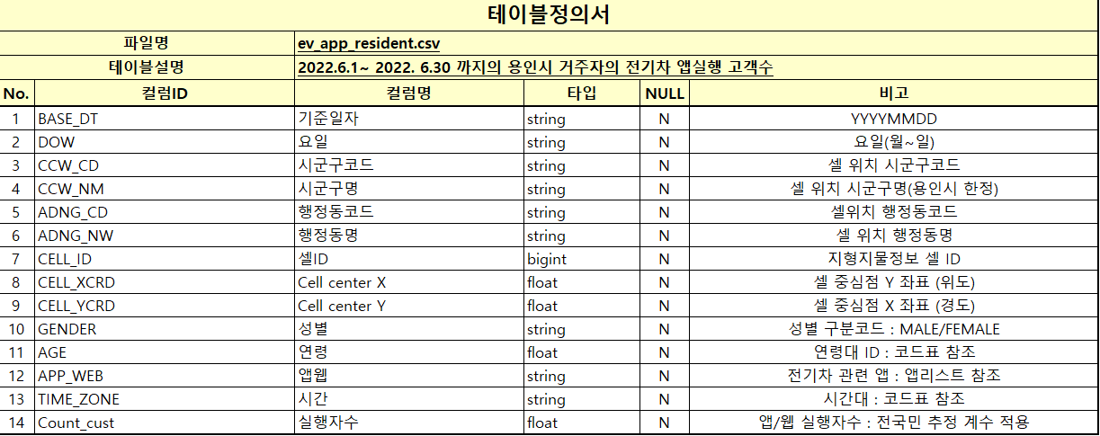
INTRO FIRST SECOND FINAL
빅콘 데이터
Notes:
광역버스 노선!

Slide 14
INTRO FIRST SECOND FINAL
목표
cell_xcrd, cell_ycrd 활용
용인시 거주자의 전기차 앱실행 위치
수요점
용인시 유동인구의 전기차 앱실행 위치
>>
현재 운영 중인 주차장의 이용률을 활용하여
이용자의 수요를 만족시키는 정도를 기준으로 수요점별 count_cust 조정

Slide 15
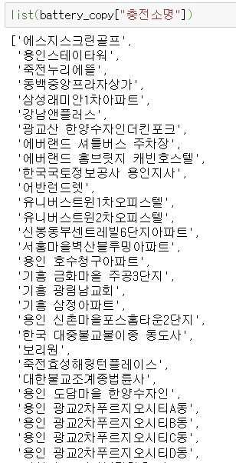


INTRO FIRST SECOND FINAL
전처리
거주지 데이터
현존하는 완속 충전소들을 살펴보면, 아파트 내에
설치된 충전기들이 대다수인 것을 알 수 있다.
제공된 resident 데이터셋에서 위경도를 활용하여
아파트 거주자와 비아파트 거주자를 구분하였다.
아파트 거주자
비아파트 거주자
Notes:
광역버스 노선!

Slide 16
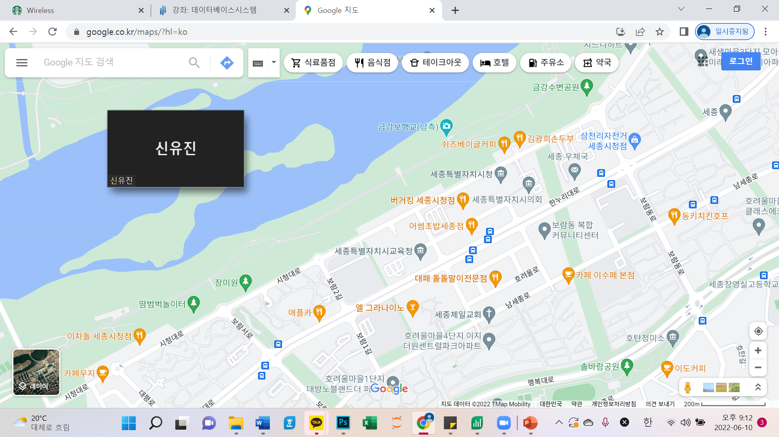
INTRO FIRST SECOND FINAL
수요예측
수요 예측 모델
충전소가 충족시킬 수 있는 충전 수요 예측
기존 충전소 좌표를 기준으로 주변의 수요점들을 파악
기존 충전소
???
하나의 충전소가 만족시킬 수 있는 수요를 예측
Notes:
Q. 왜 500석 이상으로 가려고 했지

Slide 17
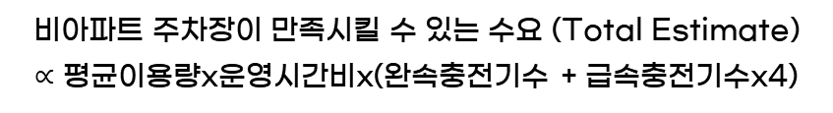
INTRO FIRST SECOND FINAL
수요 예측
현재 운영 중인 주차장 내 완속 충전기가 만족시키는 수요 계산
평균이용량 = (각 시간별 이용량 평균) / (주차장별 전체 충전기수)
운영시간비 = (운영시간) / 24
급속 충전기가 완속 충전기보다 4배 많은 수요를 처리한다고
가정하여, 급속 충전기에 4배의 가중치를 부가한다.
용인시 내 주차장 데이터 중 아파트가 아닌 곳들만 리스트업
(총 199개)
웹크롤링을 통해 2시간 간격으로 각 시간별 이용량 파악
>>
비아파트 주차장이 만족시킬 수 있는 수요 (Total Estimate)
$∝$ 평균이용량x운영시간비x(완속충전기수 + 급속충전기수x4)
Notapart 1day charge.csv
[Row] 용인시 내 비아파트 주차장
[Column] 주차장명, 도로명주소, 위경도, 완속충전기수,
전체충전기수, 운영시간, 시간대별 이용량
현재는 사용 중이지 않은 여분의 충전 가능 시설에 대해서는 0.3의
가중치를 주어 잠재적으로 수용된다고 가정한다.
최종적으로 도출된 만족하는 수요 (Final Estimate)
= Total Estimate + 0.3*(Potentially Useable Charger)
Notes:
광역버스 노선!

Slide 18
INTRO FIRST SECOND FINAL
수요 예측
현재 운영 중인 주차장 내 완속 충전기가 만족시키는 수요 계산
충전기 1개 당 최적의 coverage는 3대라고 가정
→ 용인시의 총 비아파트 충전소는 579개이므로, 이상적인 coverage는 이의 3배인 1737대
Final estimate의 총합이 1737이 되도록 비례식에 상수를 곱하여 이상적인 주차장별 coverage 계산
>>
Weight = 1737 / sum(Final Estimate)
Final Weighted Estimate = Final Estimate * Weight
하지만 방금 구한 Weight는 주차장의 total coverage를 맞춰주는 과정에 활용되는 것으로,
실제 주차장이 부담하고 있는 수치에 대한 가중치 또한 구한다.
Notes:
광역버스 노선!

Slide 19
INTRO FIRST SECOND FINAL
수요 예측
유입인구에 대한 고려 필요
Countcust_weight: 전기차 대수와 count_cust의
비례계수(전기차 1대당 count_cust 비율)
(이를 활용하여 유입인구 전기차 대수를 역산해 계산)
3번 데이터 : 용인시 거주자 이면서 용인 시내 활동자의 앱사용
= sum(count_cust) = 약 128만 건
2번 데이터 : 용인시 총 활동인구의 앱사용 = 3번데이터 + 활동만 용인시
= sum(count_cust) = 약 177만 건
1번 데이터 : 용인시 총 거주자의 앱사용 = 3번데이터 + 거주만 용인시
= sum(count_cust) = 약 191만 건
유출 활동자는 63만 건, 유입 활동자는 49만 건으로 정의
(3번데이터를 1번과 2번 데이터의 교집합으로 고려)
>>
실제로 부담하고 있는 수치에 대한 Weight (Real Weight)
= (비아파트 수요 + 유입인구 수요 전기차수) / 비아파트 충전소 개수
= 약 7.24
>>
현재 전기차 충전소가 만족시킬 수 있는 수요 (%)
= 이상적 Weight / 실제 Weight = 약 41%
활동지 데이터에서 (49만/177만) * 100 에 해당하는 자료를
임의로 sampling → 주간 활동 인구로 정의 → 수요점에 추가
현재 41%에 해당하는 전기차 수요를 만족시키고 있으므로,
총 count_cust의 41%를 만족시키는 중이라고 추정
Notes:
광역버스 노선!

Slide 20
INTRO FIRST SECOND FINAL
각 법정동별 수요 예측
Countcust_weight: 전기차 대수와 count_cust의
비례계수(전기차 1대당 count_cust 비율)
(이를 활용하여 유입인구 전기차 대수를 역산해 계산)
유입인구에 대한 고려 필요
>>
수요가 만족되었다고 판단되는 수요점 제거 후 남은 수요점들
Groupby 활용하여 법정동별로 총합 계산 및 비율 계산
더 필요하다고 판단되는 충전기 대수: 1550대
실제로 부담하고 있는 수치에 대한 Weight (Real Weight)
= (비아파트 수요 + 유입인구 수요 전기차수) / 비아파트 충전소 개수
= 약 7.24
각 법정동별로 더 필요로 하는 충전기 대수
= (각 법정동의 count_cust 비율) x 1550
>>
현재 전기차 충전소가 만족시킬 수 있는 수요 (%)
= 이상적 Weight / 실제 Weight = 약 41%
현재 41%에 해당하는 전기차 수요를 만족시키고 있으므로,
총 count_cust의 41%를 만족시키는 중이라고 추정
Notes:
광역버스 노선!

Slide 21
INTRO FIRST SECOND FINAL
각 법정동별 수요 예측
K-Means Clustering 실행
각 법정동 별로 clustering을 실행하여 입지 후보 선정의 기준이 될 군집점들을 파악
Cluster 개수: 이전 단계에서 조정된 count_cust (adj_count_cust) 사용
각 label 별 중심점의 위경도 저장 → 새로운 ‘clusters’ dataframe 생성
Clustering.csv
[Row] 각 법정동별 도출된 군집점
[Column]
cluster_label: 각 clustering에서 도출된 label
Cell_xcrd, cell_ycrd : 중심점의 위경도 좌표
Count_point: 각 cluster별 몇 개의 수요점이 존재하는지
Adj_count_cust_sum: 각 cluster별 adj_count_cust 총합
Charger_number: 각 cluster에 필요한 충전기 대수
Charger_number = 0 인 cluster 에 대하여 drop 실행 → cluster_final dataframe 생성
>>
Notes:
광역버스 노선!

Slide 22
FINAL : 최적 입지 선정

Slide 23
INTRO FIRST SECOND FINAL
최적 입지 선정 모델
기존 충전소
>>
기존 충전소 데이터
Notes:
광역버스 노선!

Slide 24
INTRO FIRST SECOND FINAL
모델링
기존 충전소
>>
Clustering 시행
Notes:
광역버스 노선!

Slide 25
감사합니다!

